Slide 1



TUGAS AKHIR PBO
‘’App Sederhana Penghitung Luas Lingkaran’’
Pemrograman Berorientasi Objek
Link github: https://github.com/2200018211/TUGAS_AKHIR_PBO_APP_SEDERHANA_PENGHITUNG_LUAS_LINGKARAN

Slide 2


HALLO
NAMA SAYA: M. SAMMY AIDIL
NIM: 2200018211
KELAS: E
PRODI: INFORMATIKA

Slide 3
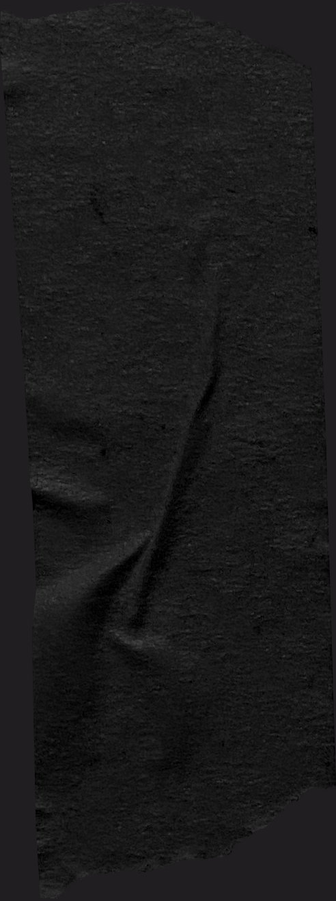
DESKRIPSI APLIKASI
Aplikasi ini adalah implementasi sederhana dalam pemrograman bahasa Java untuk menghitung luas lingkaran menggunakan GUI (Graphical User Interface) Swing, yang memungkinkan pengguna untuk menghitung luas lingkaran.

Slide 4

FITUR APLIKASI
TOMBOL HITUNG, untuk menghitung dan mencari luas lingkarannya
TOMBOL BATAL, untuk meng-clearscrean jika pengguna salah menginputkan jari jarinya
TOMBOL KELUAR, untuk keluar dari aplikasi

Slide 5
ALUR KERJA
Alur Kerja program ini yaitu, pertama-tama pengguna memasukkan jari-jarinya terlebih dahulu kedalam program, lalu ketika pengguna menekan tombol hitung akan memicu program untuk menghitung dan mencari luas lingkarannya dari jari-jari yang dimasukkan pengguna tadi diawal. Setelah itu Hasil perhitungannya akan langsung ditampilkan oleh program.

Slide 6
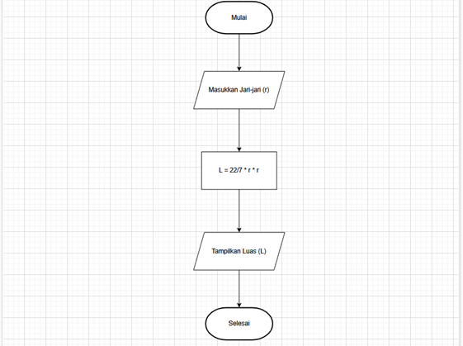
DIAGRAM CLASS / FLOWCHART

Slide 7
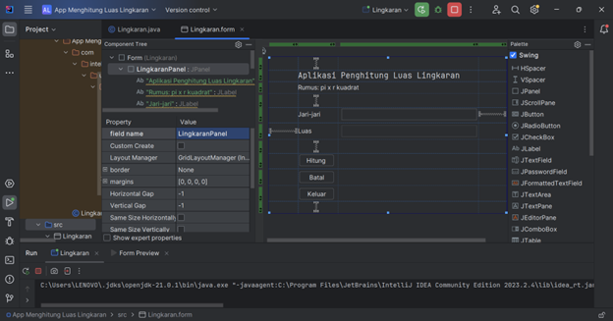
RANCANGAN ANTARMUKA UI

Slide 8


PENJELASAN RANCANGAN
ANTARMUKA UI
Rancangan antarmuka UI kodenya menggunakan Java Swing, dan terdiri dari komponen-komponen GUI berikut:
1. JFrame: Mewakili frame utama aplikasi dengan judul "Hitung Luas Lingkaran".
2. JPanel (LingkaranPanel): Panel yang berisi komponen-komponen GUI lainnya.
3. JTextField (tfJariJari dan tfLuas): TextField untuk memasukkan jari-jari lingkaran dan menampilkan luas lingkaran.
4. JButton (hitungButton, batalButton, keluarButton): Tombol untuk melakukan perhitungan, membatalkan aksi, dan keluar dari aplikasi.
5. Dalam metode konstruktor Lingkaran(), ActionListener ditambahkan pada hitungButton untuk menanggapi aksi pengguna saat tombol "Hitung" ditekan. Ketika tombol tersebut ditekan, nilai dari tfJariJari diambil, luas lingkaran dihitung menggunakan rumus π * r^2, dan hasilnya ditampilkan dalam tfLuas.
6. Metode main menciptakan instance dari JFrame, menetapkan kontennya ke panel LingkaranPanel, mengatur perilaku penutupan frame, dan menampilkan frame tersebut.
Jadi, antarmuka UI ini memungkinkan pengguna memasukkan nilai jari-jari lingkaran, menghitung luasnya, dan memiliki tombol untuk membatalkan aksi atau keluar dari aplikasi.

Slide 9
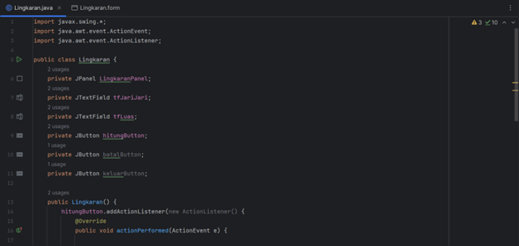
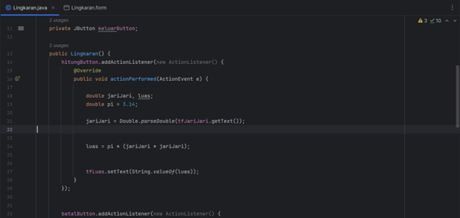
SCREENSHOOT CODING DI IDE

Slide 10
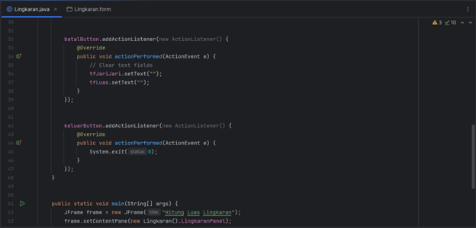
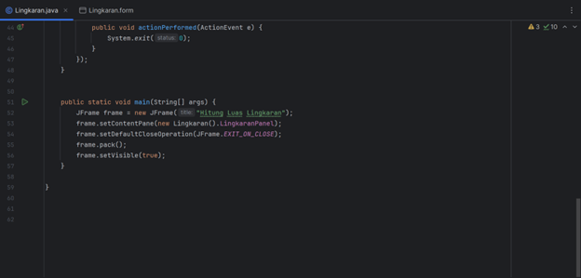
LANJUTAN

Slide 11
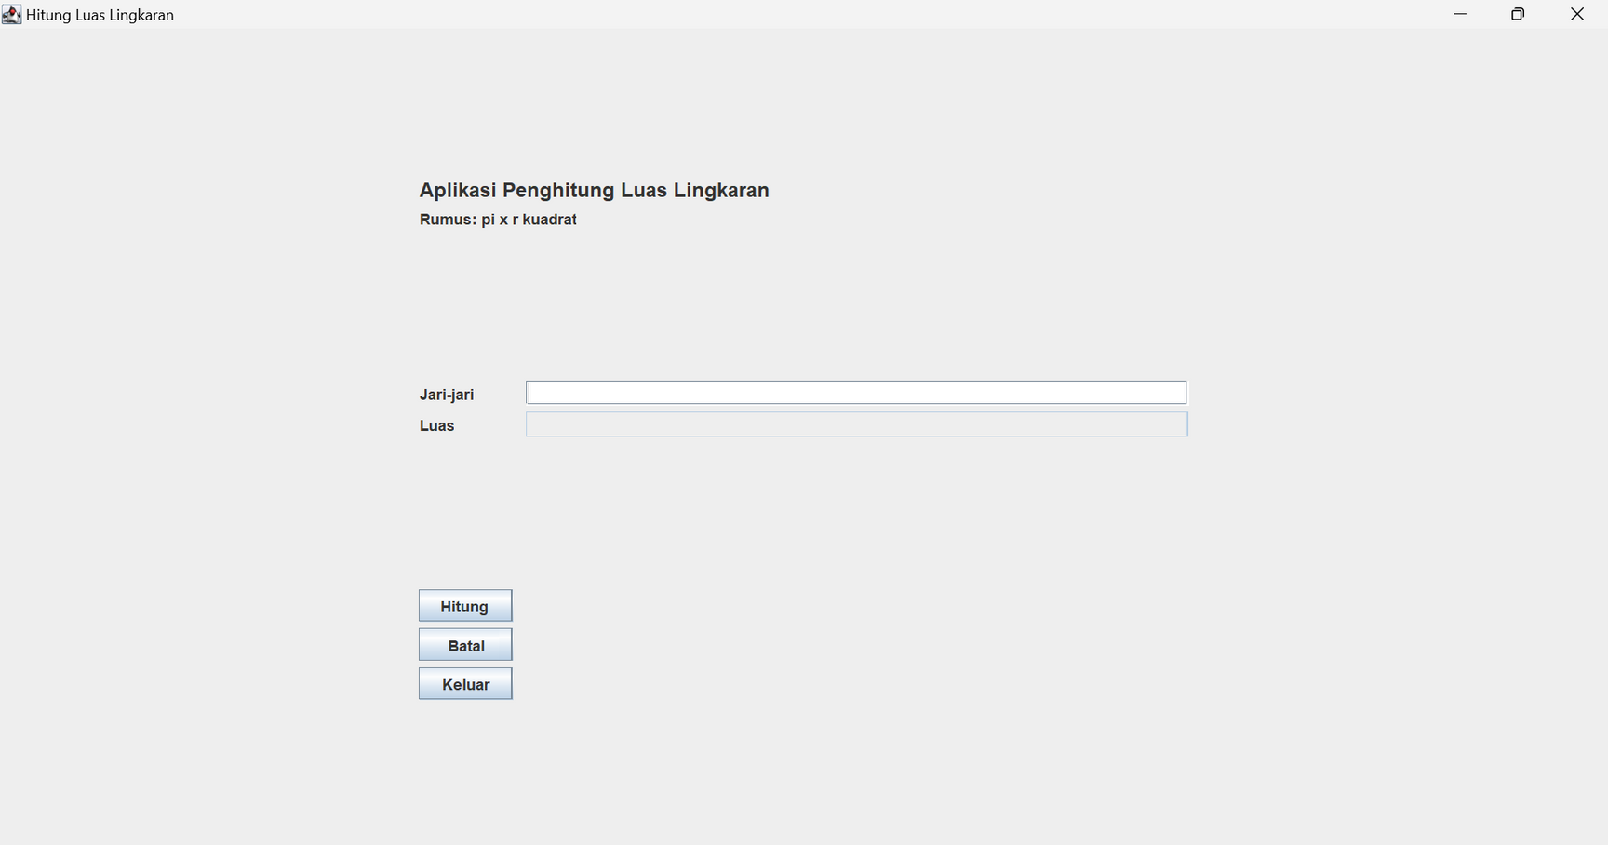
SCREENSHOOT TAMPILAN LUAR PROGRAM

Slide 12
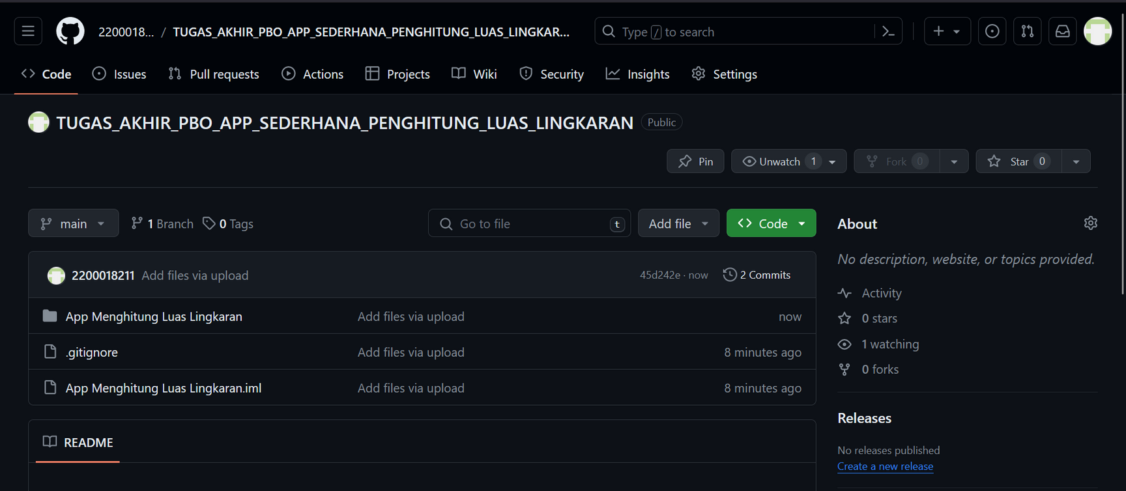
HALAMAN GITHUB

